Slide 1




Αρειανή Χημεία
Κατανοώντας τη Χημεία στην Επιφάνεια του Άρη
Το Europlanet 2024 RI έχει λάβει χρηματοδότηση από το πρόγραμμα έρευνας και καινοτομίας της Ευρωπαϊκής Ένωσης Horizon 2020 στο πλαίσιο συμφωνιών επιχορήγησης No 871149.

Slide 2


Στόχοι
Μετά από αυτό το μάθημα θα μπορείτε:
Να καταλάβετε τι επίπτωση έχει η θερμοκρασία στη χημεία του Άρη
Να εξηγήσετε πώς η αλατότητα επηρεάζει τα σημεία ψύξης
Να συμπεράνετε πώς τα παραπάνω επηρεάζουν την κατοικησιμότητα

Slide 3

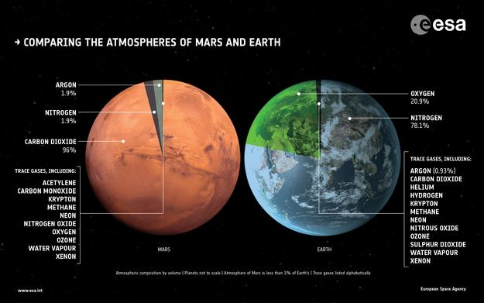
Η Ατμόσφαιρα του Άρη
Συγκρίνοντας τις ατμόσφαιρες Άρη και Γης
Αργό
Οξυγόνο
Άζωτο
Άζωτο
Διοξείδιο του άνθρακα
Ίχνη αερίων, περιλαμβάνουν:
Ίχνη αερίων, περιλαμβάνουν:
Αργό
Ακετυλένιο
Διοξείδιο του άνθρακα
Μονοξείδιο του Άνθρακα
Ήλιο
Κρυπτό
Υδρογόνο
Μεθάνιο
Κρυπτό
Νέον
Μεθάνιο
Οξείδιο του αζώτου
Νέον
Οξυγόνο
Άρης
Γη
Υποξείδιο του αζώτου
Όζον
Όζον
Υδρατμοί
Διοξείδιο του Θείου
Ξένο
Υδρατμοί
Ξένο

Slide 4


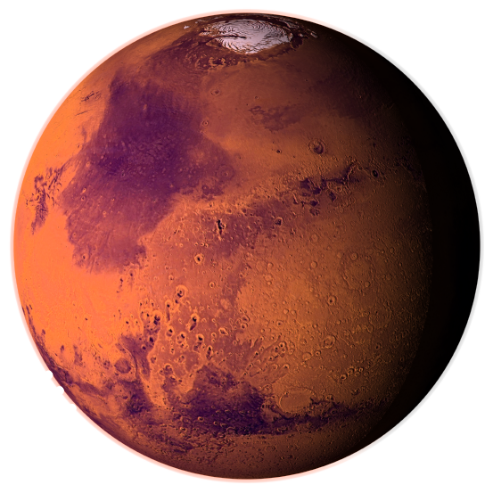


Εισαγωγή στο Διοξείδιο του Άνθρακα
Στερεό CO₂ στους πόλους του Άρη
Χημικός τύπος – CO₂

Slide 5



Λιώνει το Διοξείδιο του Άνθρακα;
Κάντε κλικ στο παρακάτω εικονίδιο για να δείτε το βίντεο:

Slide 6

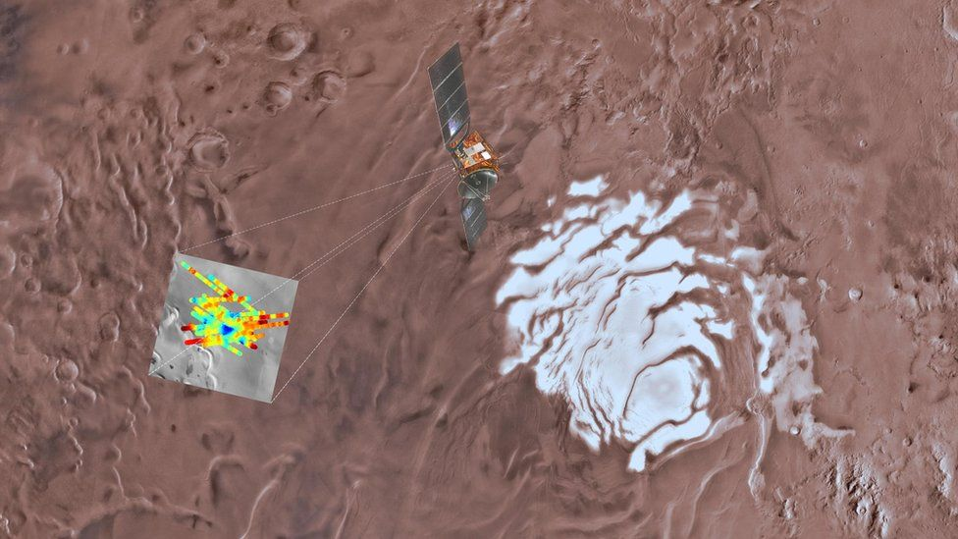

Λίμνη κάτω από τον Πάγο στον Άρη;
Εικόνα: USGS Επιστημονικό Κέντρο Αστρογεωλογίας, Πανεπιστήμιο Πολιτείας Αριζόνα, INAF

Slide 7
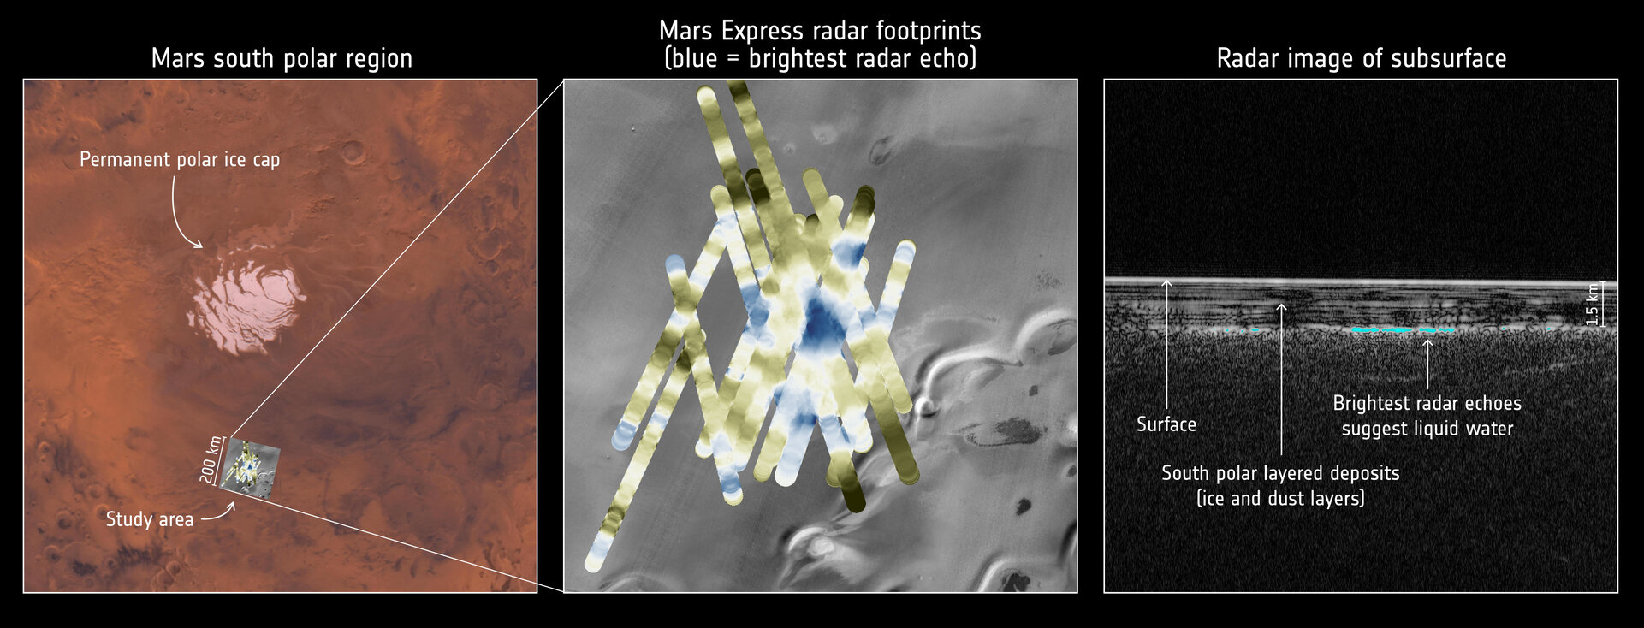
Image of the lake
Περιοχή νότιου πόλου του Άρη
Αποτυπώματα από το ραντάρ του Mars Express
(μπλε = ισχυρότερο σήμα ηχούς στο ραντάρ)
Εικόνα ραντάρ του υπεδάφους
Μόνιμο στρώμα πάγου
Επιφάνεια
Ισχυρότερη ηχώ ένδειξη υγρού νερού
Στρωματοειδείς αποθέσεις νότιου πόλου
(στρώματα πάγου και σκόνης)
Περιοχή μελέτης
Εικόνα: ESA

Slide 8



Άλατα και σημεία ψύξης

Slide 9
Πώς αλλάζει το αλάτι το ρυθμό ψύξης;
Κάντε κλικ στο παρακάτω εικονίδιο για να δείτε το βίντεο:

Slide 10


Τί συνέβη; Γιατί;
Συζητήστε σε ομάδες

Slide 11
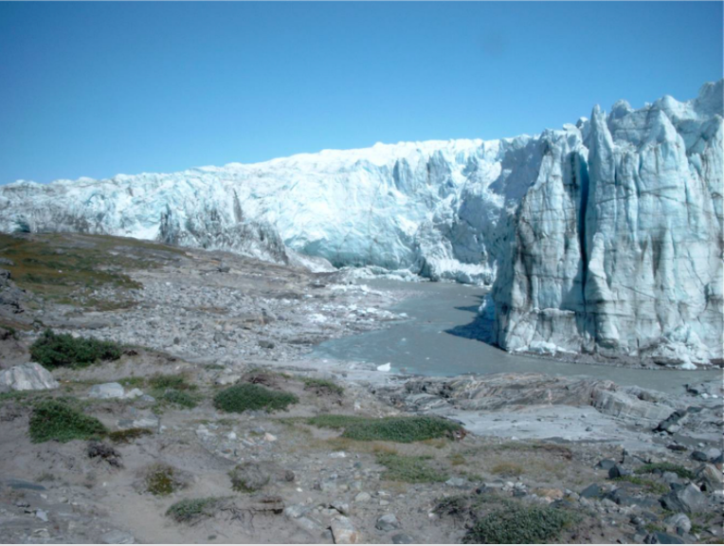
Κανγκερλούσουακ (Kangerlussuaq), Γροιλανδία
Το μόνο μόνιμο στρώμα πάγου εκτός Ανταρκτικής
Μεγάλες εκτάσεις πέρμαφροστ
Το κρύο φτάνει τους -20˚C!!
Image credit: Aarhus University

Slide 12



Πιστεύετε ότι θα μπορούσε να υπάρξει ζωή:
Στο Κανγκερλούσουακ;...............................
Στη λίμνη κάτω από τον πάγο στον Άρη;....
Σε κανένα από τα δύο;................................
Και στα δύο;................................................
Συζητήστε σε ομάδες για 5 λεπτά
Πείτε αυτό που σκέφτεστε

Slide 13

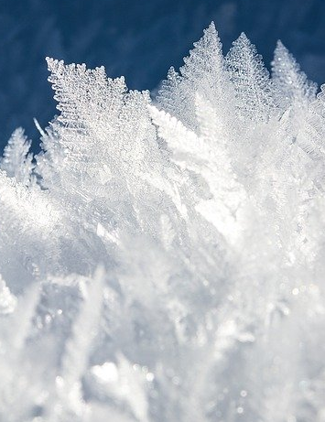
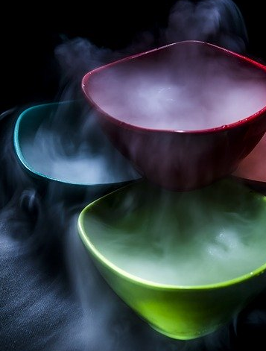
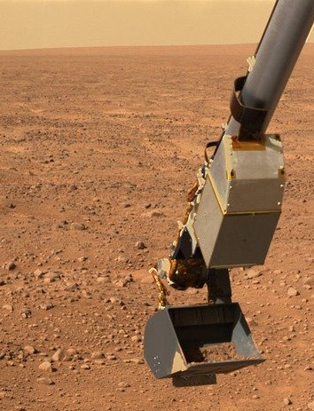
Ανακεφαλαίωση
1
2
3
Απαντήστε τις ερωτήσεις με βάση αυτά που μάθατε σήμερα:
Πώς επηρεάζει το αλάτι το σημείο ψύξης του νερού;
Τι είναι ο ξηρός πάγος;
Τι είναι το πέρμαφροστ;
Πώς επηρεάζει την κατοικησιμότητα η χημεία του Άρη;

